Slide 1
TEHTANJE
PONOVIMO

Slide 2
RAZMISLI IN OCENI
Na levi strani so zapisana živa bitja, na desni pa kilogrami. Poskusi oceniti, koliko tehta katero živo bitje.
golob 3 kg
očka 800 kg
dojenček 1 kg
slon 87 kg
jagnje 13 kg
Ali si pravilno ocenil preveriš tako, da pritisneš tipko enter ali puščico v desno.

Slide 3
PONOVIMO
1 kilogram = 1 kg
1 dekagram = 1 dag
1 kg = 100 dag
1 kg krompirja je enako kot 100 dag krompirja. Je res?
Res je.

Slide 4
RAZMIGAJ MOŽGANČKE
Preberi naslednjo trditev. Je pravilna?
1 kg slame tehta manj kot 1 kg krompirja.
DA NE
Zakaj ne? 1 kilogram je 1 kilogram. Ne več in ne manj.
Res pa je, da bomo slame za 1 kg potrebovali veliko več kot krompirja.

Slide 5
ZAPIS V ZVEZEK
Naslednji 2 nalogi najprej reši v tem programu, potem pa jih prepiši v zvezek.
Zapiši naslov: Vaja
in datum: 20. 4. 2020

Slide 6
1. KAJ JE VEČ?
1 kg sladkorja ali 1 dag sladkorja
50 dag sladkorja ali 50 kg sladkorja
100 dag sladkorja ali 10 kg sladkorja
2 kg sladkorja ali 20 dag sladkorja

Slide 7
2. UREDI OD NAJMANJŠE DO NAJVEČJE KOLIČINE
a) 20 dag, 2 kg, 2 dag, 20 kg
2 dag ˂ 20 dag ˂ 2 kg ˂ 20 kg
b) 80 dag, 8 dag, 5 dag, 50 dag, 10 dag, 1 dag
1 dag ˂ 5 dag ˂ 8 dag ˂ 10 dag ˂ 50 dag ˂ 80 dag

Slide 8
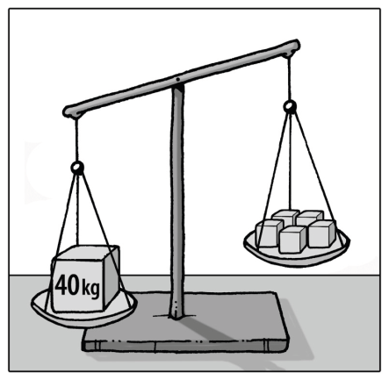
DODATNA (neobvezna) NALOGA
Škatla tehta 40 kg. Pet enakih kock skupaj tehta manj kot škatla (glej sliko).
Koliko lahko tehta ena kocka? Obkroži vse pravilne odgovore.
8 kg 10 kg 5 kg 40 kg 6 kg

